Slide 1

KINNISVARATURU ÜLEVAADE
SEPTEMBER 2023
Allikad: Maa-amet (09.2023 andmed on seisuga 09.10.2023), kv.ee, Eesti Pank, Statistikaamet

Slide 2
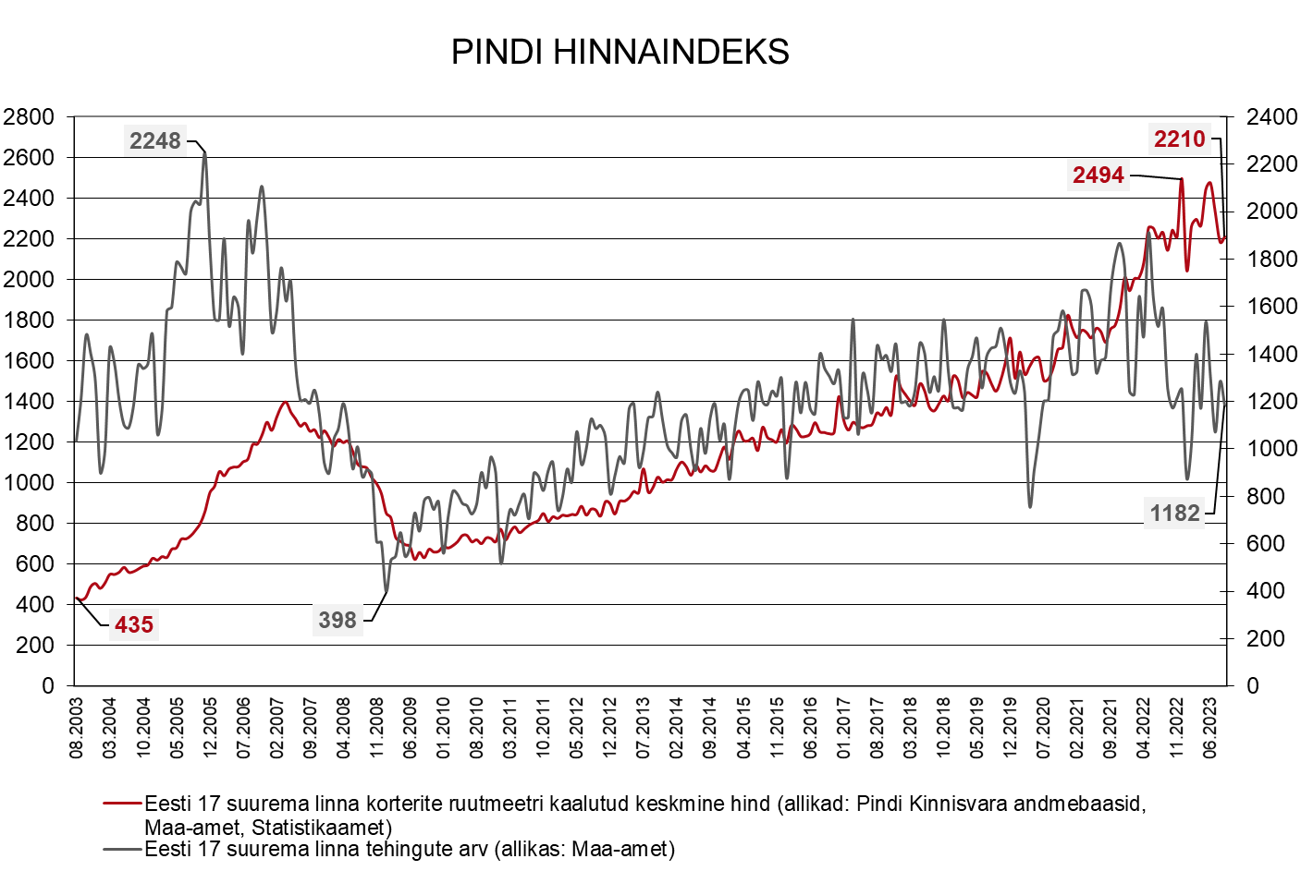
Indeksi muutused võrreldes :
- m² kaalutud keskmise hinna muutus kinnisvarabuumi aegse hinnatipuga (aprill 2007): +58%
- m² kaalutud keskmise hinna muutus hinnatipuga (detsember 2022): -11%
- m² kaalutud keskmise hinna muutus põhjaga (juuli 2009): +254%
- m² kaalutud keskmise hinna muutus eelmise kuuga: +1%
- tehingute arvu muutus tipuga: -47%
- tehingute arvu muutus põhjaga: +197%
- tehingute arvu muutus eelmise kuuga: -8%

Slide 3
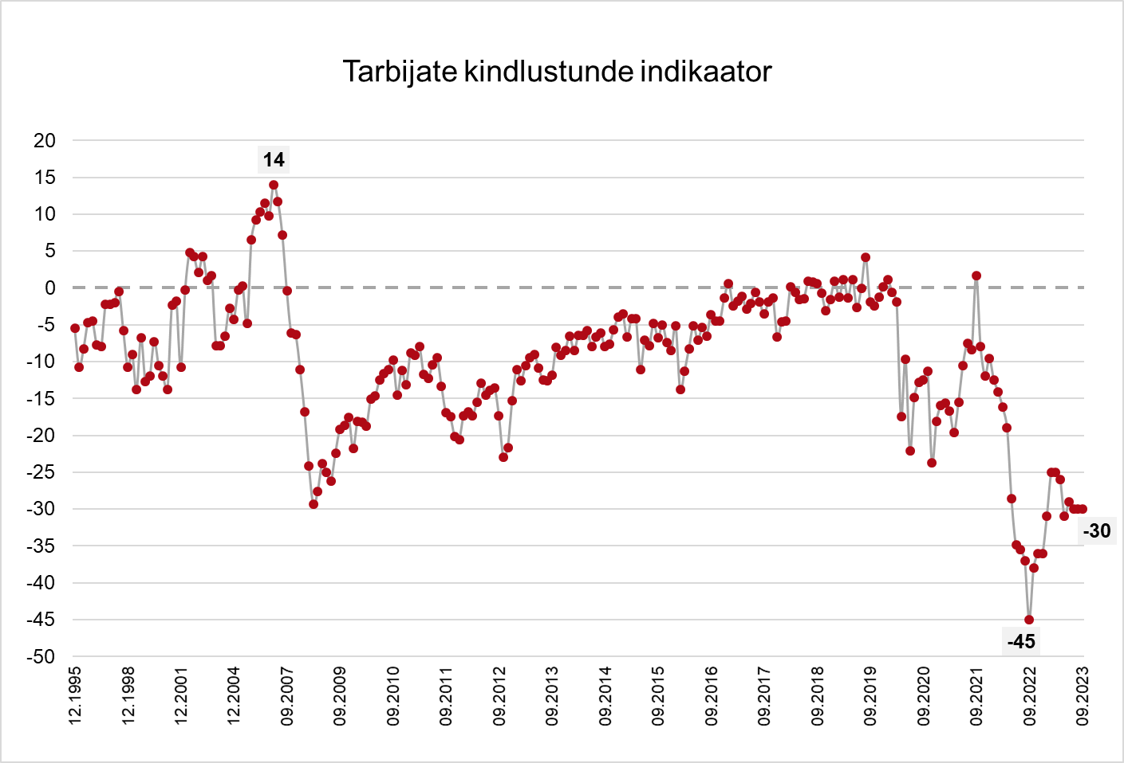
Tarbijate kindlustunde indikaatori muutus:
- kindlustunde muutus tipuga (jaanuar 2007): -44
- kindlustunde muutus põhjaga (september 2022): +15

Slide 4
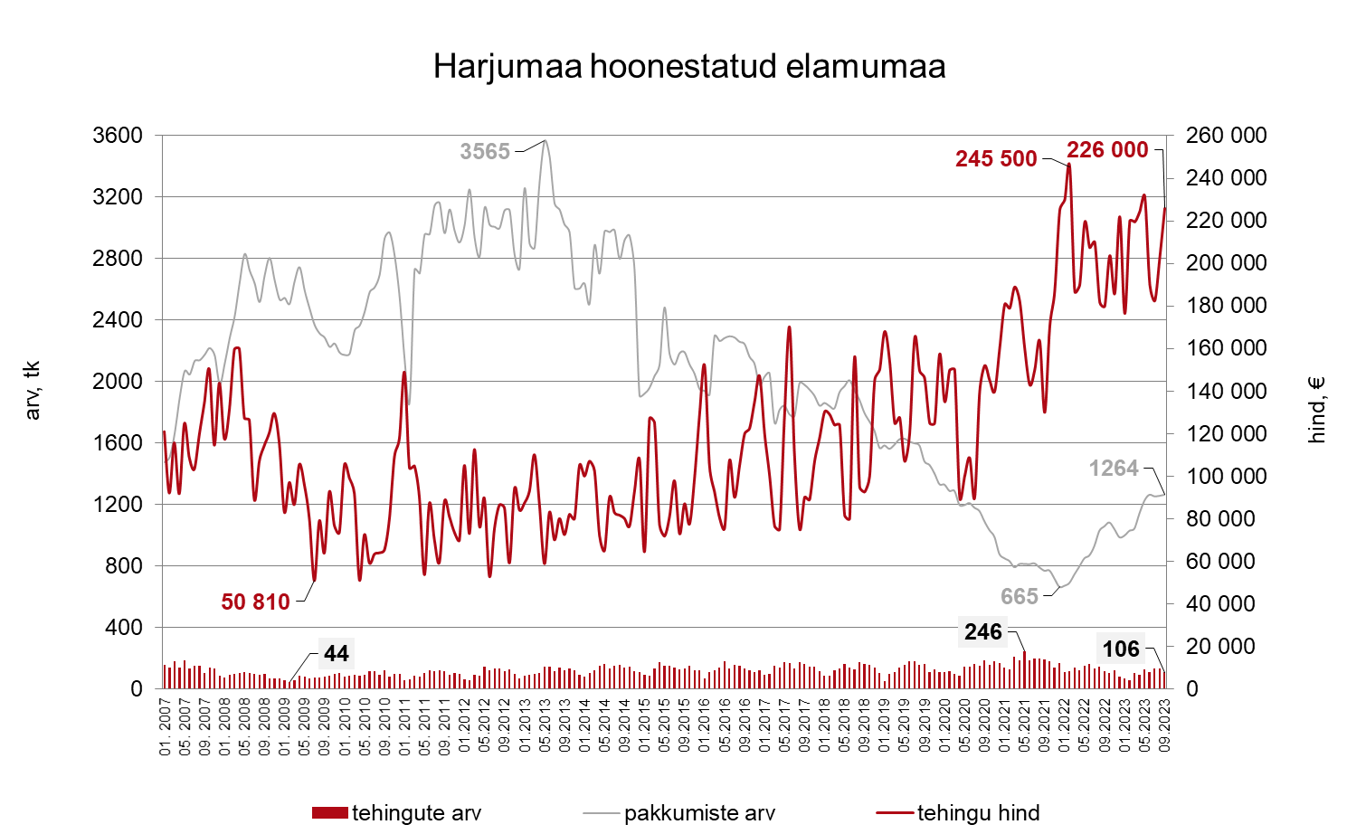
Tehinguhind on muutunud võrreldes :
- hinnatipuga (veebruar 2022): -8%
- eelmise kuuga: +11%
- kuu kalleim tehing oli: 891 000 €
- eelmise kuu tehingute arv: 131
- selle kuu tehingute arv: 106

Slide 5
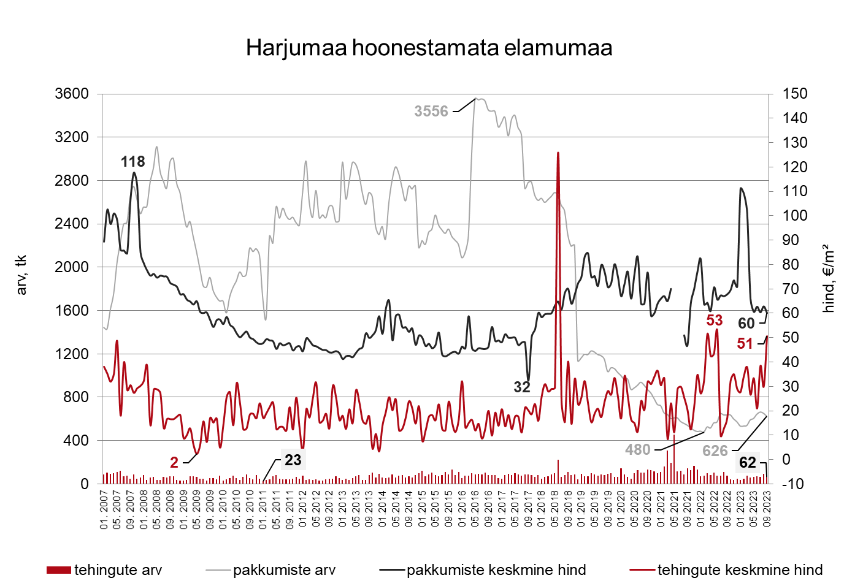
Tehinguhind on muutunud võrreldes :
- hinnatipuga (juuni 2022): -4%
- eelmise kuuga: +69%
- kuu kalleim tehing oli: 3 742 200 €
- eelmise kuu tehingute arv: 95
- selle kuu tehingute arv: 62

Slide 6
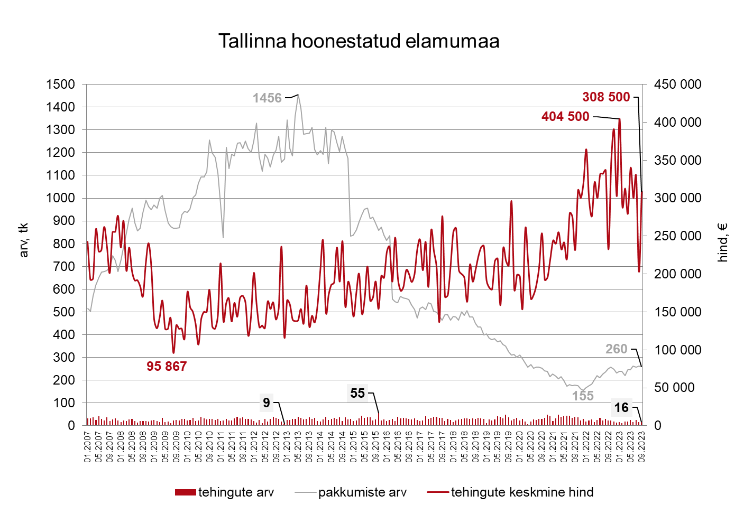
Tehinguhind on muutunud võrreldes:
- hinnatipuga (jaanuar 2023): -24%
- eelmise kuuga: +52%
- kuu kalleim tehing oli: 891 000 €
- eelmise kuu tehingute arv: 17
- selle kuu tehingute arv: 16

Slide 7
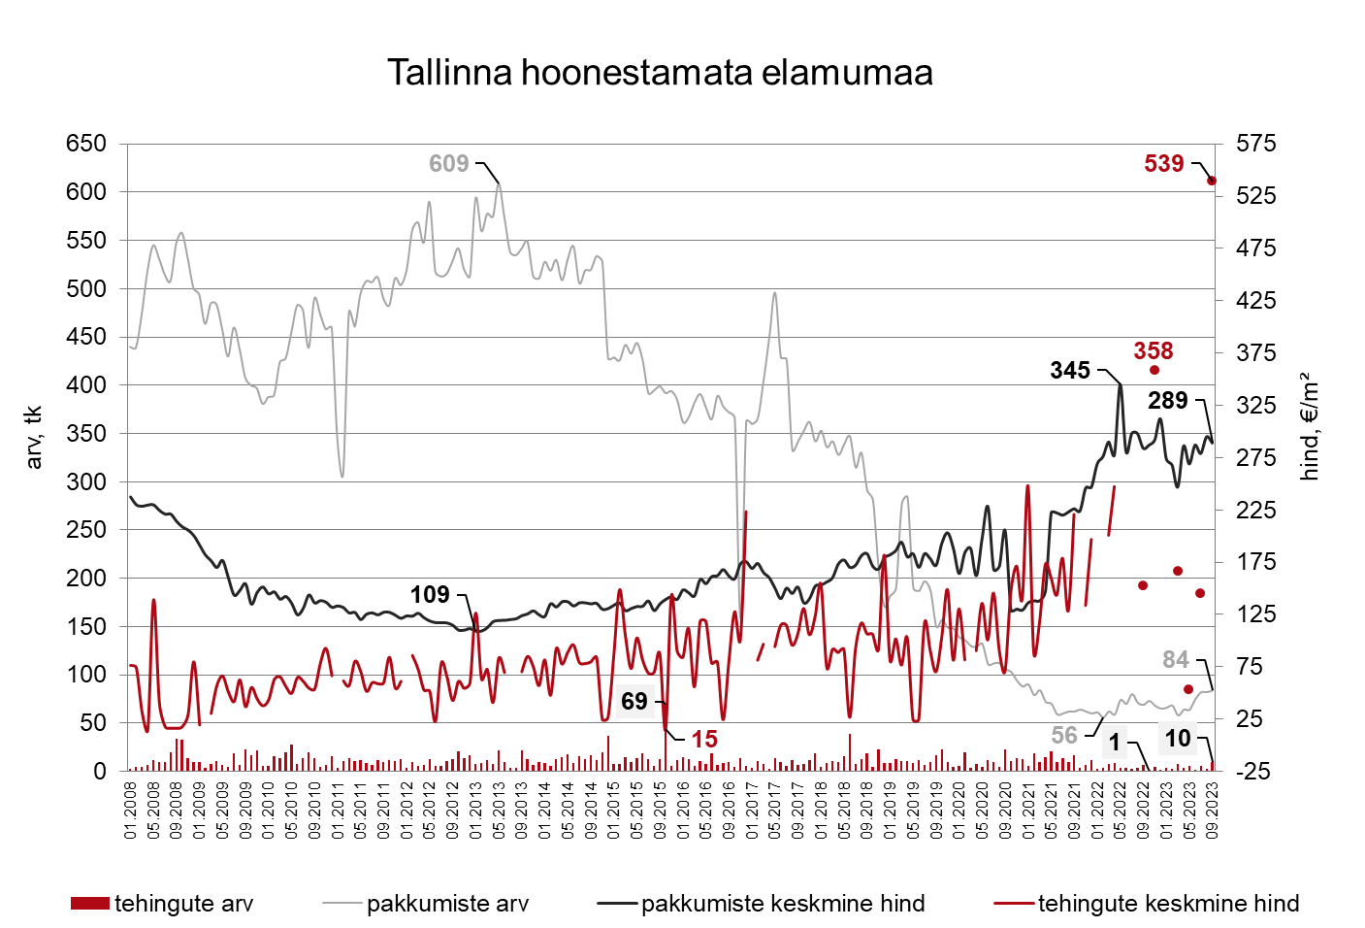
Tehinguhind on muutunud võrreldes:
- hinnatipuga (november 2022): +50%
- kuu kalleim tehing oli: 3 742 200 €
- eelmise kuu tehingute arv: 2
- selle kuu tehingute arv: 10

Slide 8
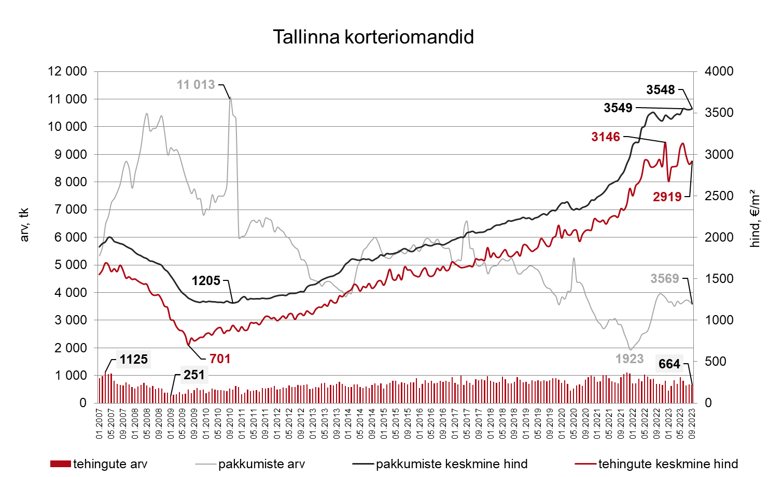
Tehinguhind on muutunud võrreldes :
- hinnatipuga (detsember 2022): -7%
- põhjaga (juuli 2009): +311%
- eelmise kuuga: +1%
- viimase aasta pakkumishinna ja tehinguhinna vahe: 22%
- kuu kalleim tehing oli: 968 700 €
- viimase aasta keskmise tehinguhinna muutus: +1%
- eelmise kuu tehingute arv: 682
- selle kuu tehingute arv: 664

Slide 9
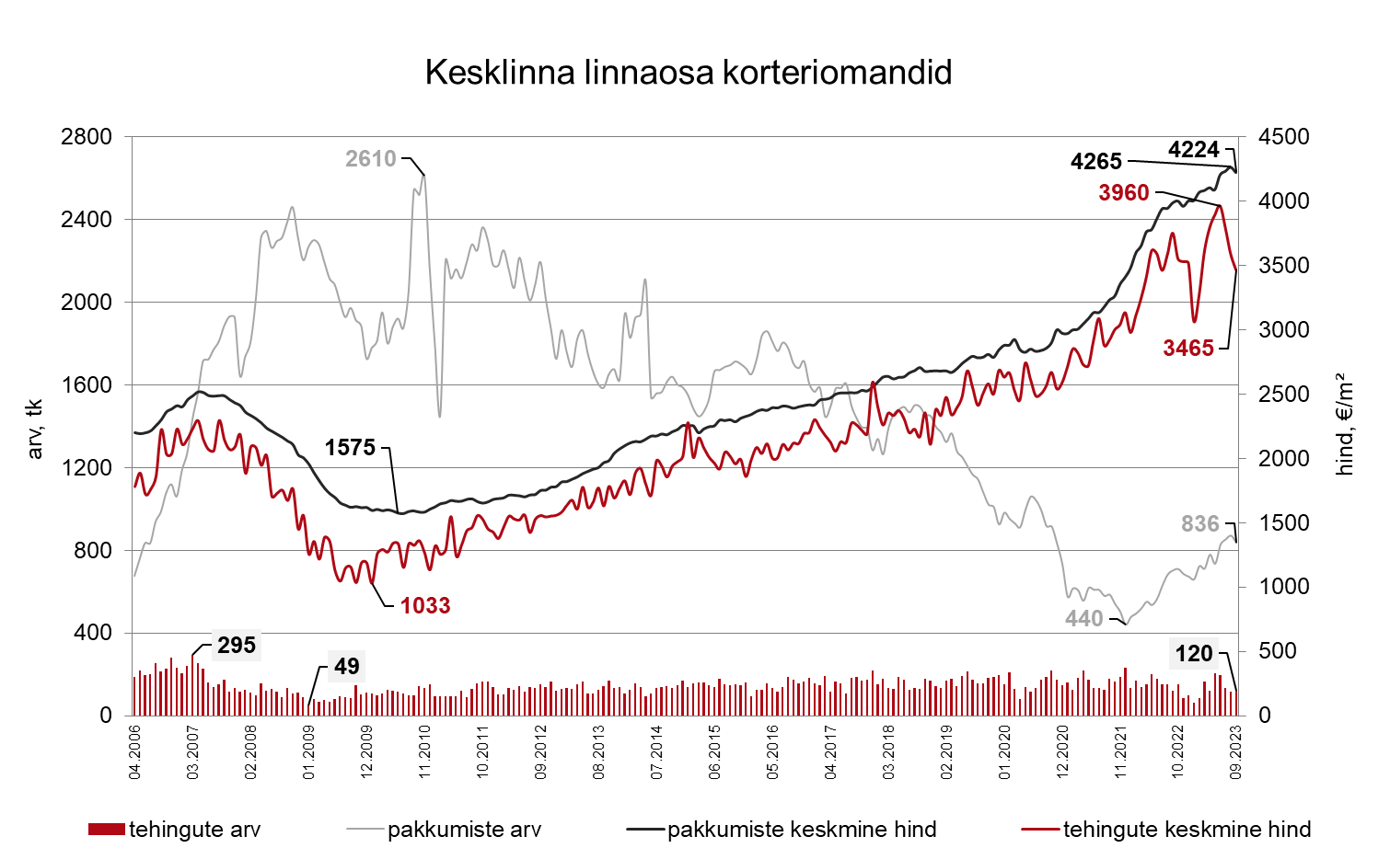
Tehinguhind on muutunud võrreldes:
- hinnatipuga (juuni 2023): -12%
- põhjaga (jaanuar 2010): +236%
- eelmise kuuga: -3%
- viimase aasta pakkumishinna ja tehinguhinna vahe: 15%
- kuu kalleim tehing oli: 623 000 €
- viimase aasta keskmise tehinguhinna muutus: -8%
- eelmise kuu tehingute arv: 118
- selle kuu tehingute arv: 120

Slide 10
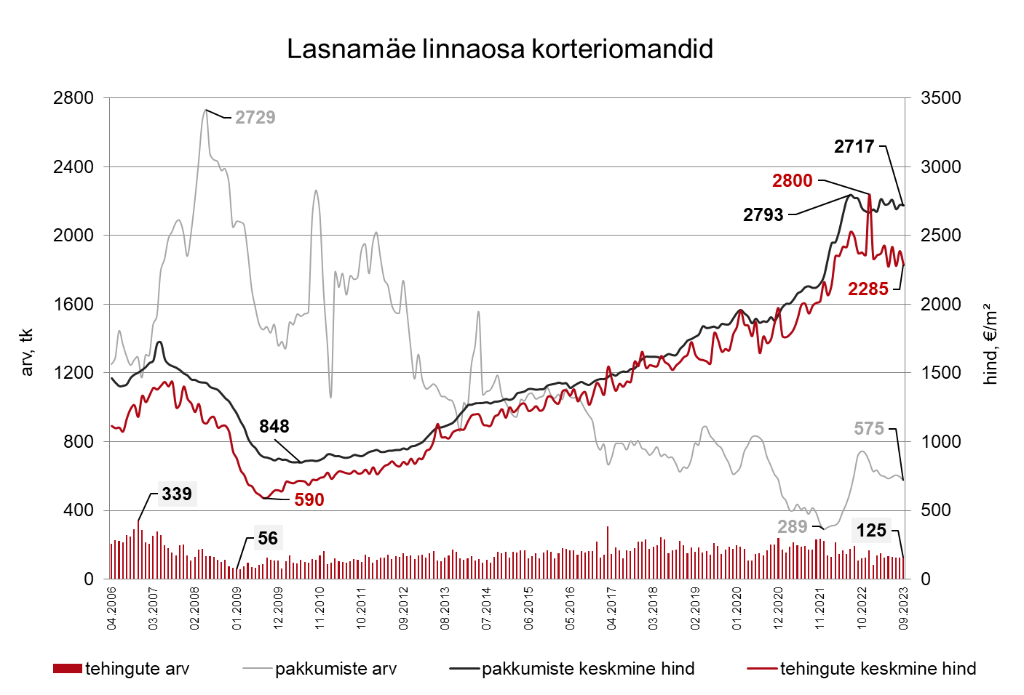
Tehinguhind on muutunud võrreldes:
- hinnatipuga (detsember 2022): -18%
- põhjaga (august 2009): +287%
- eelmise kuuga: -4%
- viimase aasta pakkumishinna ja tehinguhinna vahe: 14%
- kuu kalleim tehing oli: 403 000 €
- viimase aasta keskmise tehinguhinna muutus: -4%
- eelmise kuu tehingute arv: 126
- selle kuu tehingute arv: 125

Slide 11
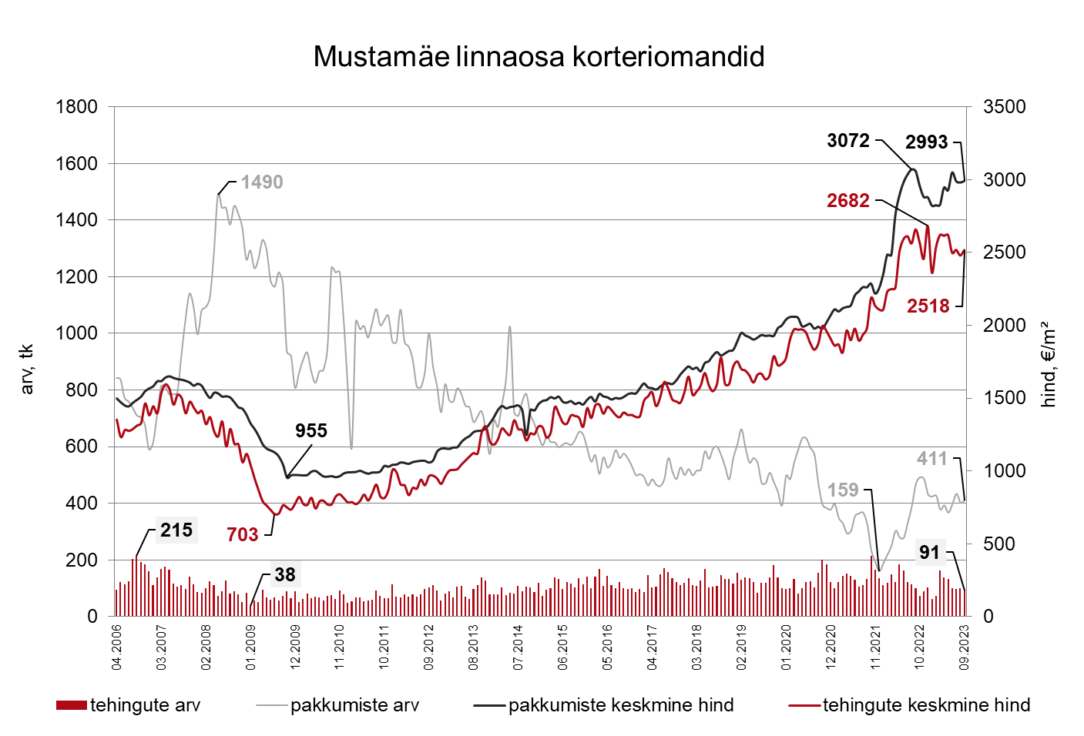
Tehinguhind on muutunud võrreldes:
- hinnatipuga (detsember 2022): -6%
- põhjaga (juuli 2009): +258%
- eelmise kuuga: +1%
- viimase aasta pakkumishinna ja tehinguhinna vahe: 15%
- kuu kalleim tehing oli: 270 000 €
- viimase aasta keskmise tehinguhinna muutus: -5%
- eelmise kuu tehingute arv: 101
- selle kuu tehingute arv: 91

Slide 12
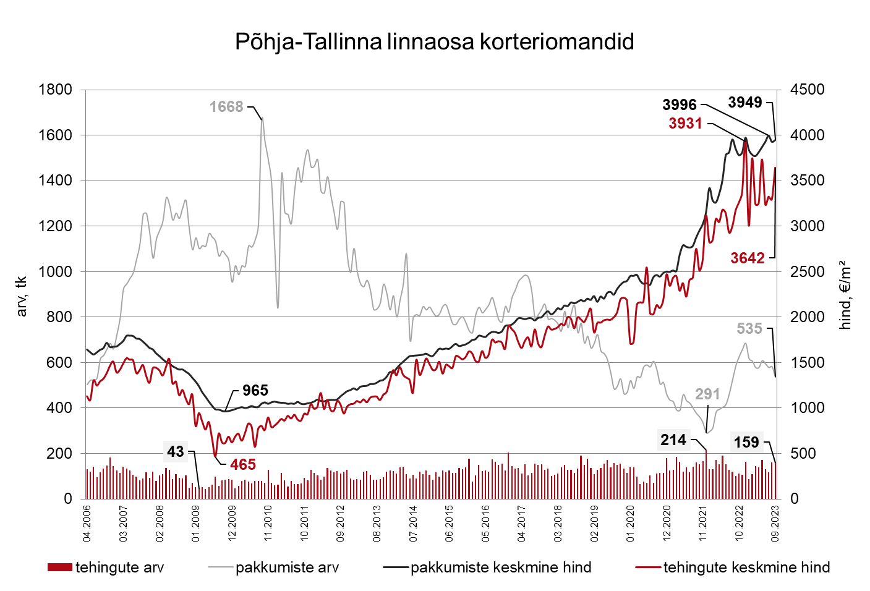
Tehinguhind on muutunud võrreldes:
- hinnatipuga (detsember 2022): -7%
- põhjaga (juuli 2009): +683%
- eelmise kuuga: +11%
- viimase aasta pakkumishinna ja tehinguhinna vahe: 14%
- kuu kalleim tehing oli: 968 000 €
- viimase aasta keskmise tehinguhinna muutus: +15%
- eelmise kuu tehingute arv: 160
- selle kuu tehingute arv: 159

Slide 13
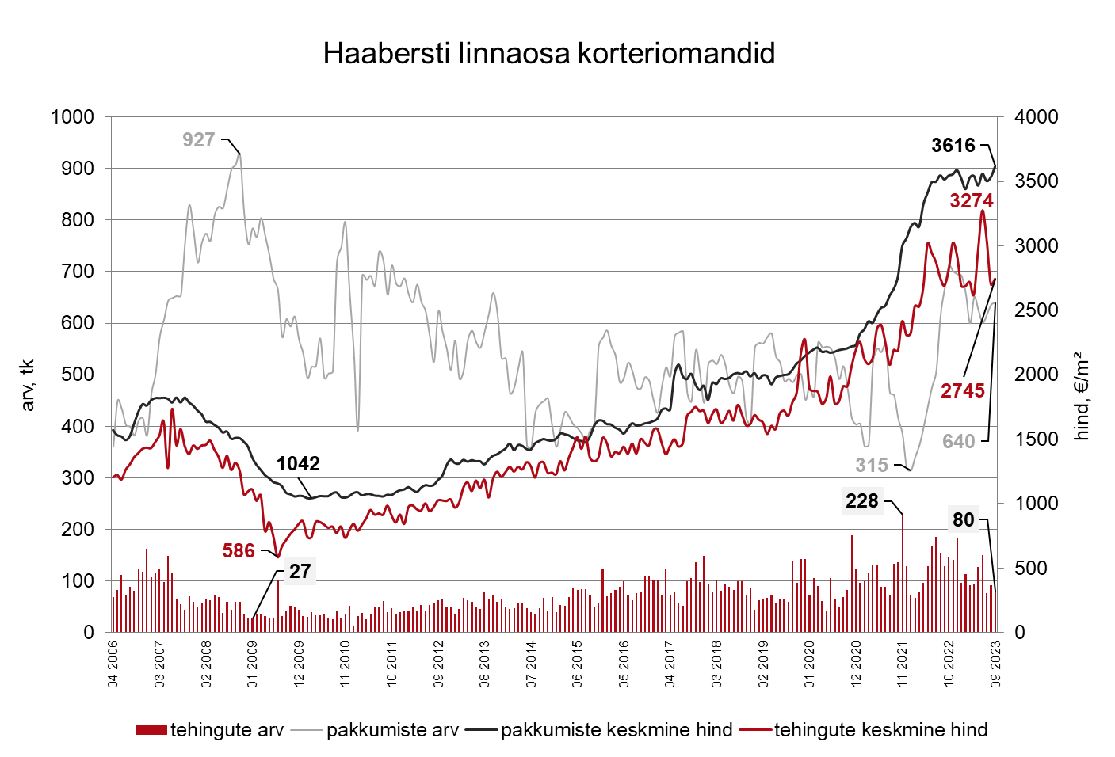
Tehinguhind on muutunud võrreldes:
- hinnatipuga (juuni 2023): -16%
- põhjaga (juuli 2009): +368%
- eelmise kuuga: +2%
- viimase aasta pakkumishinna ja tehinguhinna vahe: 24%
- kuu kalleim tehing oli: 494 900 €
- viimase aasta keskmise tehinguhinna muutus: +2%
- eelmise kuu tehingute arv: 92
- selle kuu tehingute arv: 80

Slide 14
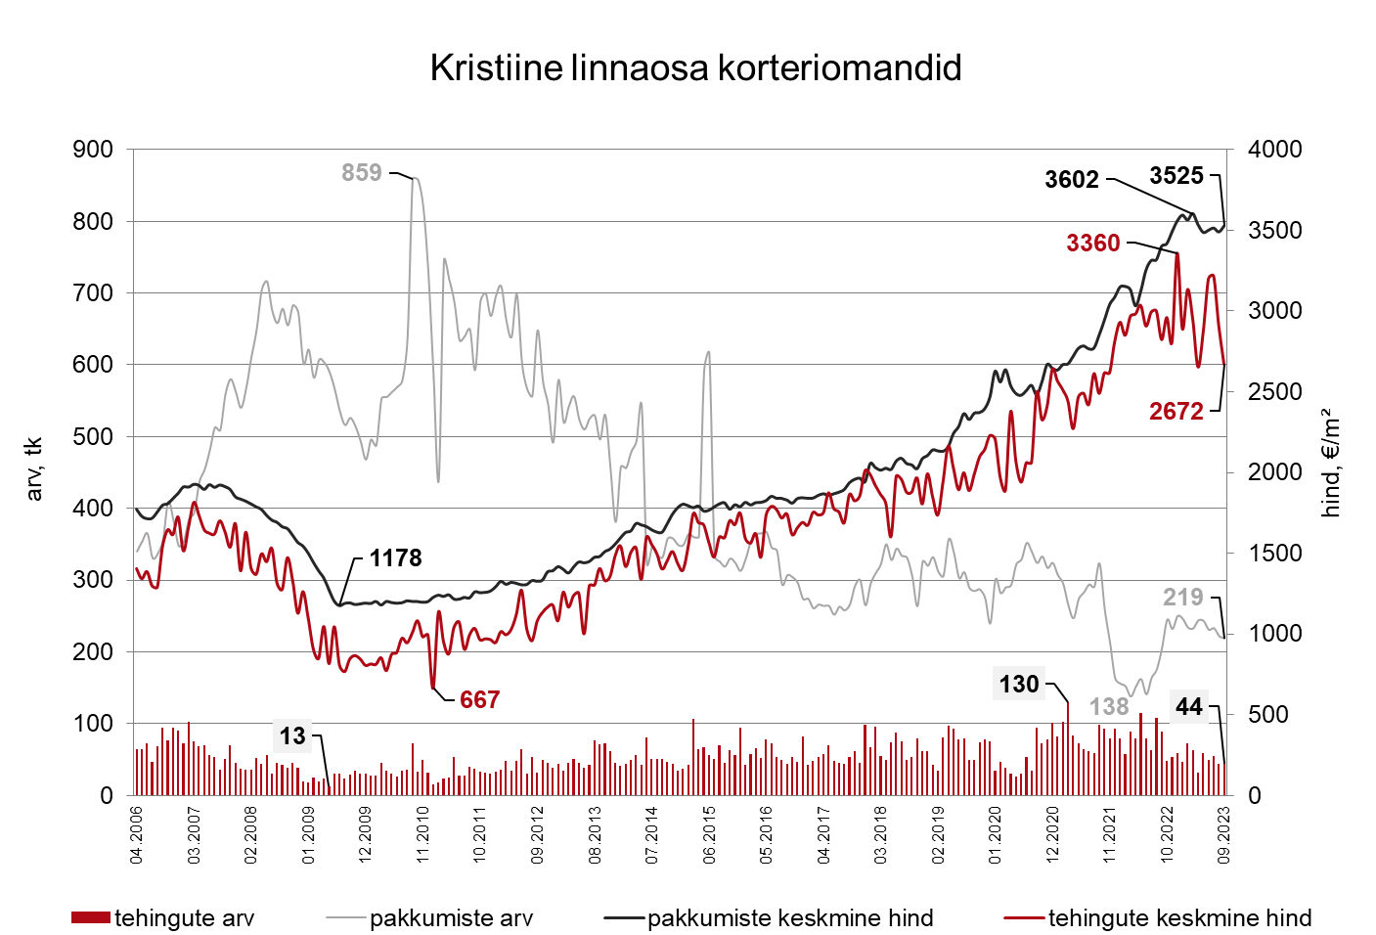
Tehinguhind on muutunud võrreldes:
- hinnatipuga (detsember 2022): -20%
- põhjaga (jaanuar 2011): +301%
- eelmise kuuga: -8%
- viimase aasta pakkumishinna ja tehinguhinna vahe: 19%
- kuu kalleim tehing oli: 380 000 €
- viimase aasta keskmise tehinguhinna muutus: -5%
- eelmise kuu tehingute arv: 44
- selle kuu tehingute arv: 44

Slide 15
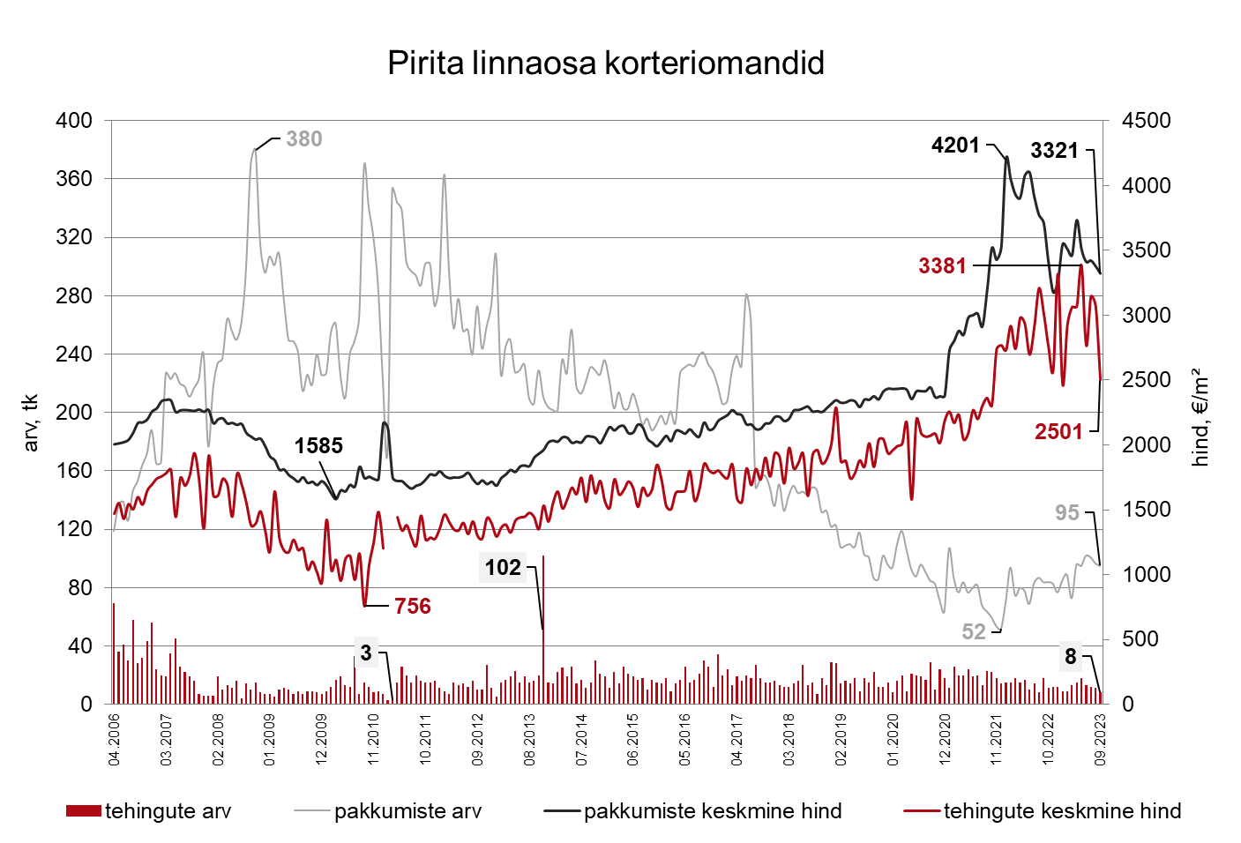
Tehinguhind on muutunud võrreldes:
- hinnatipuga (mai 2023): -26%
- põhjaga (september 2010): +231%
- eelmise kuuga: -18%
- viimase aasta pakkumishinna ja tehinguhinna vahe: 19%
- kuu kalleim tehing oli: 307 500 €
- viimase aasta keskmise tehinguhinna muutus: -17%
- eelmise kuu tehingute arv: 11
- selle kuu tehingute arv: 8

Slide 16
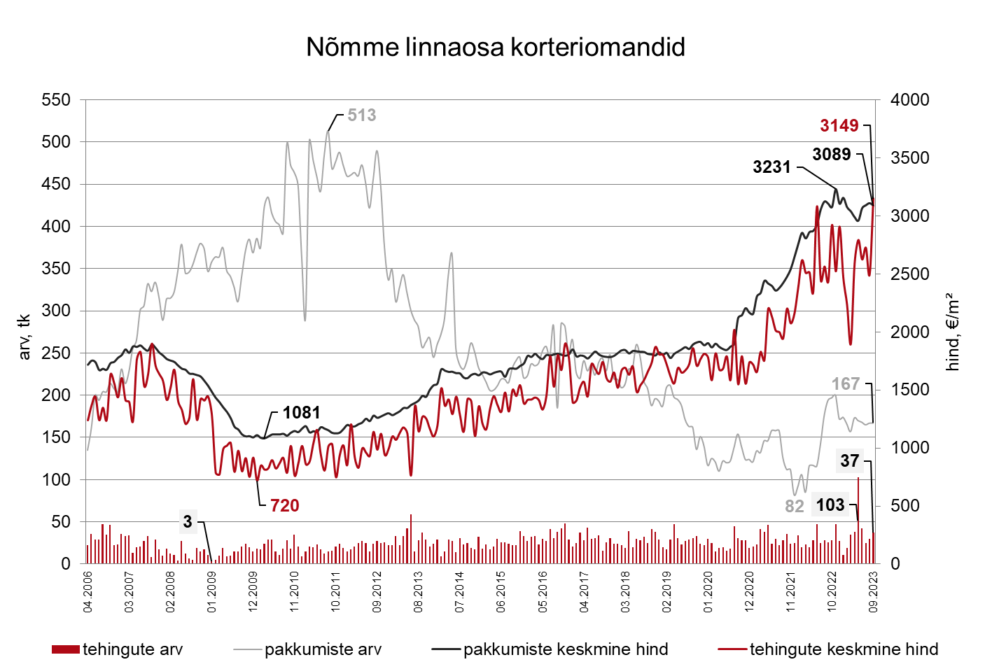
Tehinguhind on muutunud võrreldes:
- hinnatipuga (juuni 2022): +2%
- põhjaga (jaanuar 2010): +337%
- eelmise kuuga: +26%
- viimase aasta pakkumishinna ja tehinguhinna vahe: 20%
- kuu kalleim tehing oli: 443 000 €
- viimase aasta keskmise tehinguhinna muutus: +29%
- eelmise kuu tehingute arv: 30
- selle kuu tehingute arv: 37

Slide 17
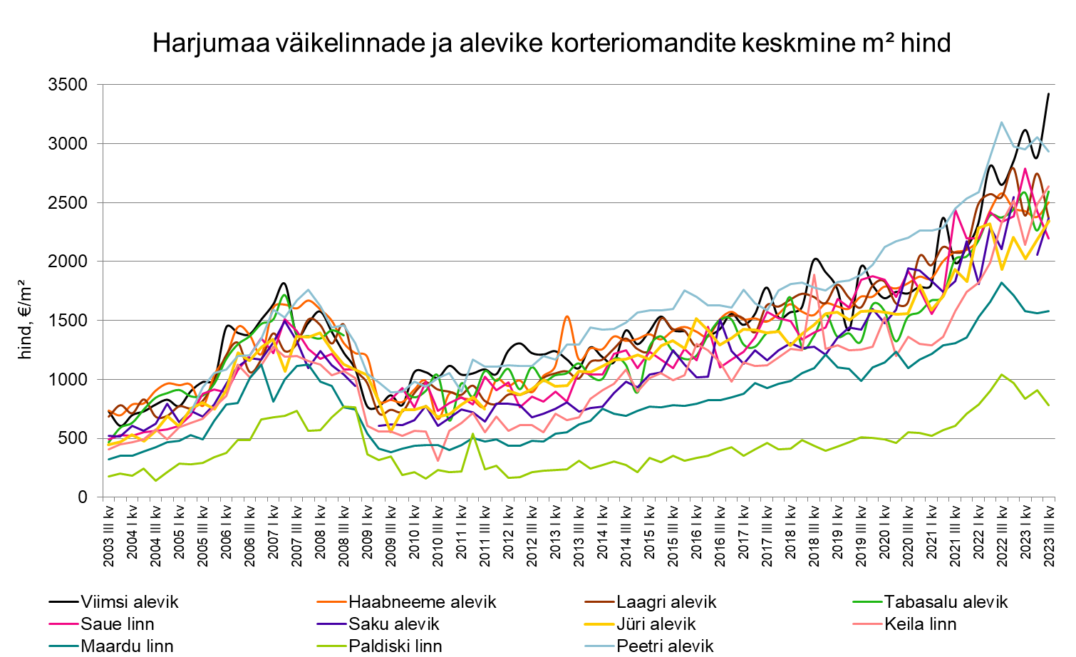

Slide 18
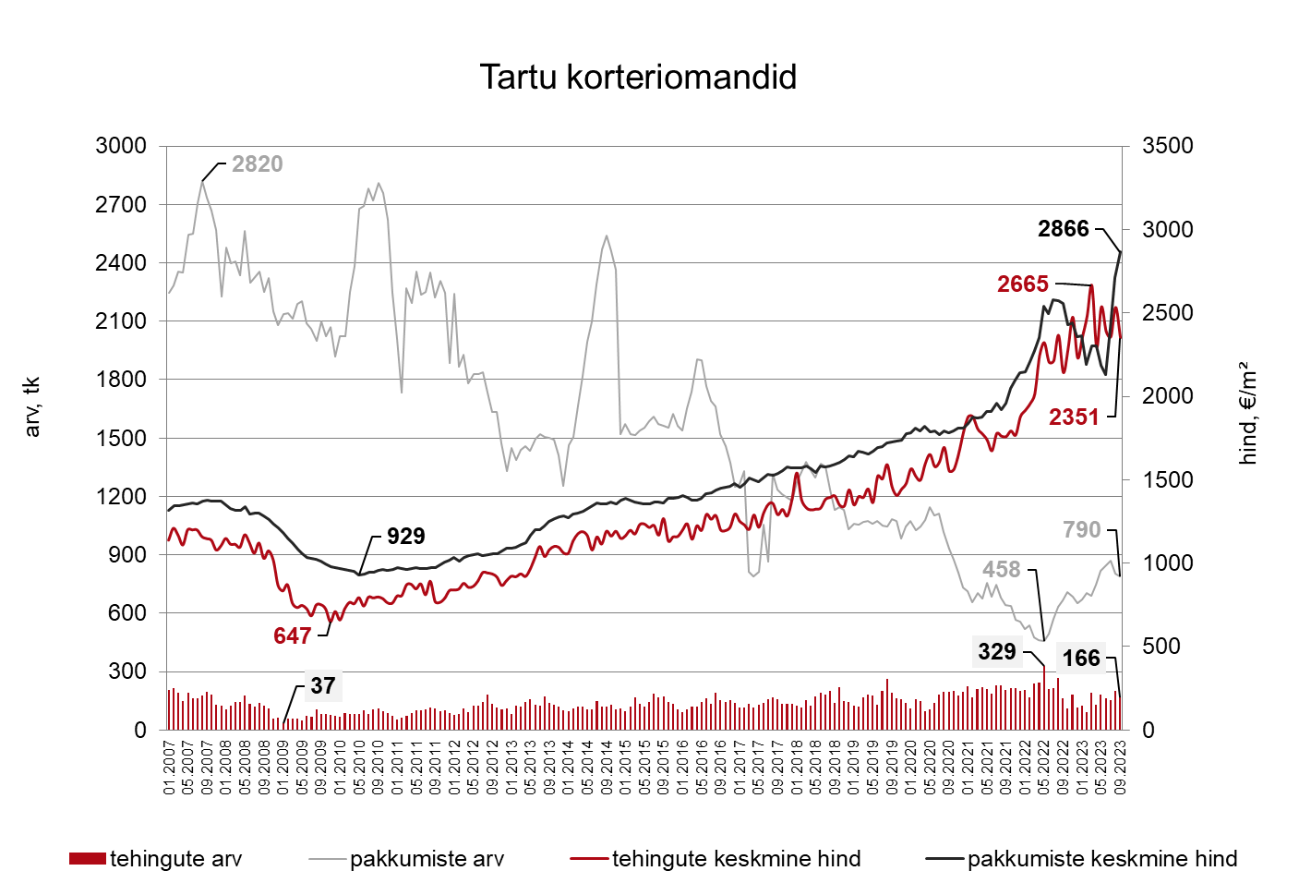
Tehinguhind on muutunud võrreldes:
- hinnatipuga (märts 2023): -12%
- põhjaga (november 2009): +264%
- eelmise kuuga: -7%
- viimase aasta pakkumishinna ja tehinguhinna vahe: -1%
- kuu kalleim tehing oli: 430 000 €
- viimase aasta keskmise tehinguhinna muutus: +10%
- eelmise kuu tehingute arv: 201
- selle kuu tehingute arv: 166

Slide 19
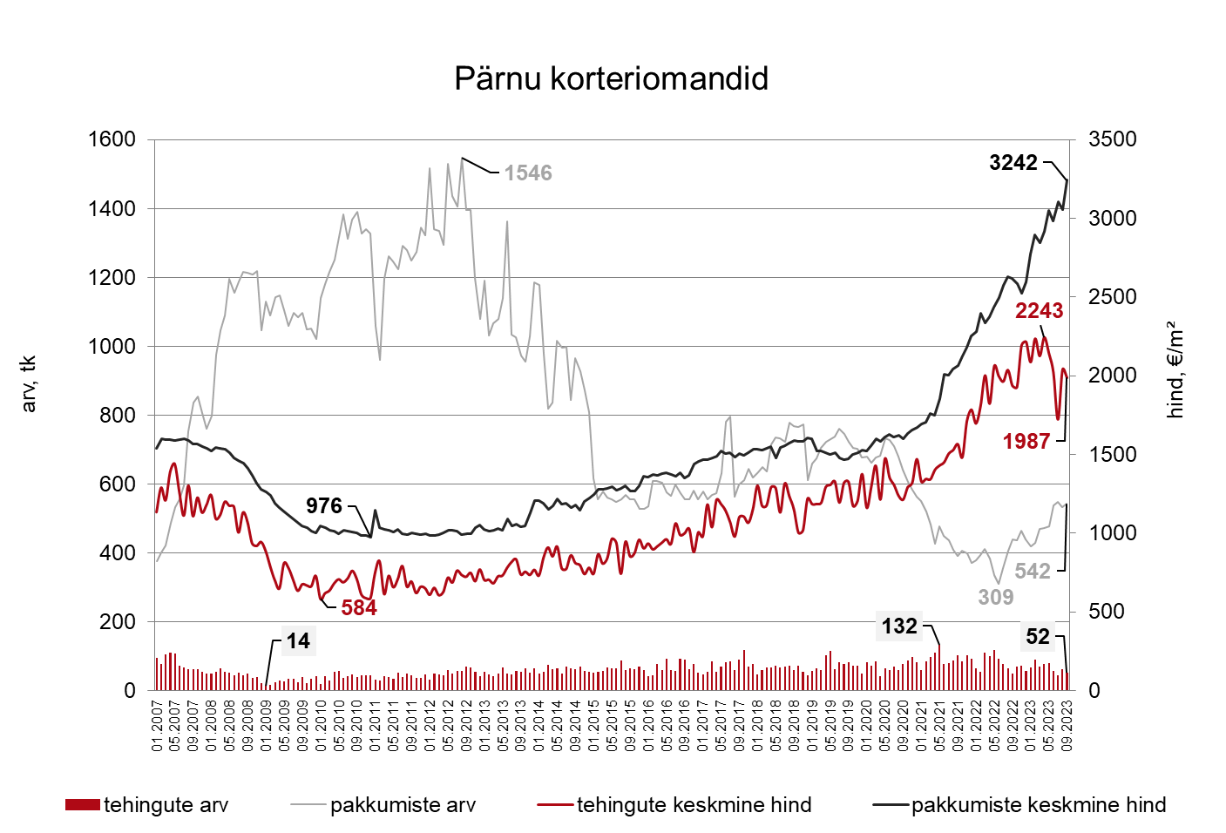
Tehinguhind on muutunud võrreldes:
- hinnatipuga (aprill 2023): -11%
- põhjaga (jaanuar 2010): +240%
- eelmise kuuga: -2%
- viimase aasta pakkumishinna ja tehinguhinna vahe: 40%
- kuu kalleim tehing oli: 274 600 €
- viimase aasta keskmise tehinguhinna muutus: +3%
- eelmise kuu tehingute arv: 61
- selle kuu tehingute arv: 52

Slide 20
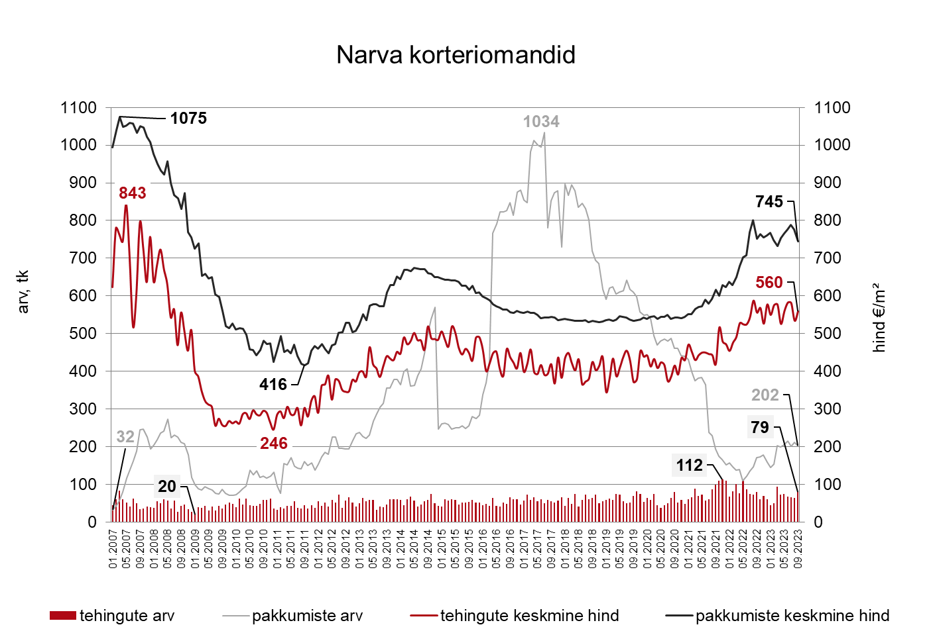
Tehinguhind on muutunud võrreldes:
- hinnatipuga (mai 2007): -34%
- põhjaga (detsember 2010): +119%
- eelmise kuuga: +5%
- viimase aasta pakkumishinna ja tehinguhinna vahe: 36%
- kuu kalleim tehing oli: 80 000 €
- viimase aasta keskmise tehinguhinna muutus: +1%
- eelmise kuu tehingute arv: 63
- selle kuu tehingute arv: 79

Slide 21
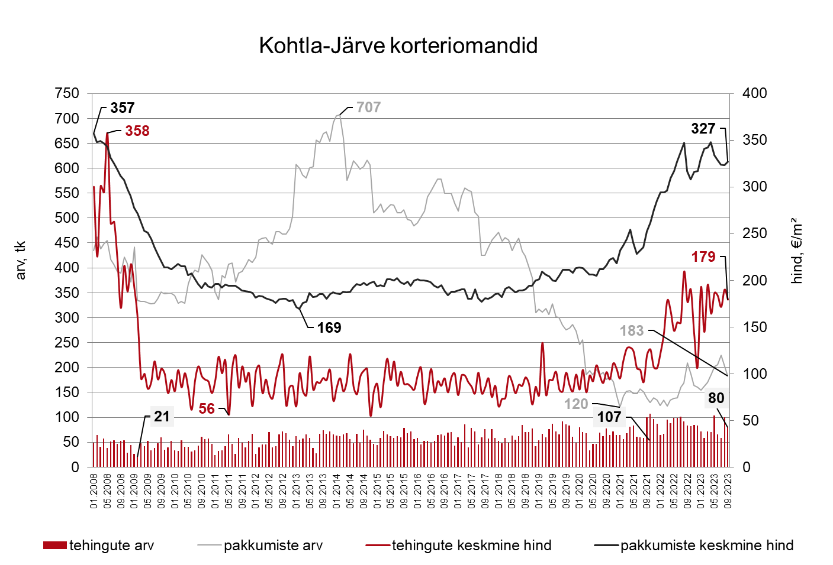
Tehinguhind on muutunud võrreldes:
- hinnatipuga (juuni 2007): -50%
- põhjaga (mai 2011): +221%
- eelmise kuuga: -6%
- viimase aasta pakkumishinna ja tehinguhinna vahe: 98%
- kuu kalleim tehing oli: 55 000 €
- viimase aasta keskmise tehinguhinna muutus: +1%
- eelmise kuu tehingute arv: 100
- selle kuu tehingute arv: 80

Slide 22
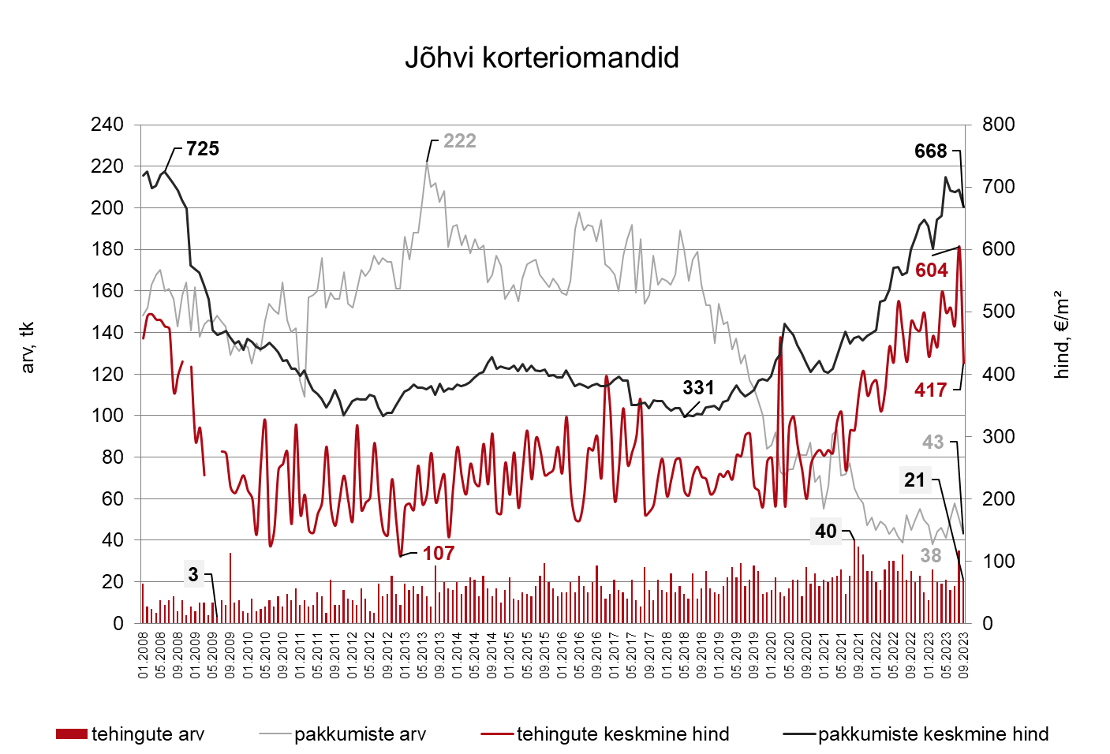
Tehinguhind on muutunud võrreldes:
- hinnatipuga (september 2007): -36%
- põhjaga (detsember 2012): +231%
- eelmise kuuga: -31%
- viimase aasta pakkumishinna ja tehinguhinna vahe: 37%
- kuu kalleim tehing oli: 47 000 €
- viimase aasta keskmise tehinguhinna muutus: -14%
- eelmise kuu tehingute arv: 35
- selle kuu tehingute arv: 21

Slide 23
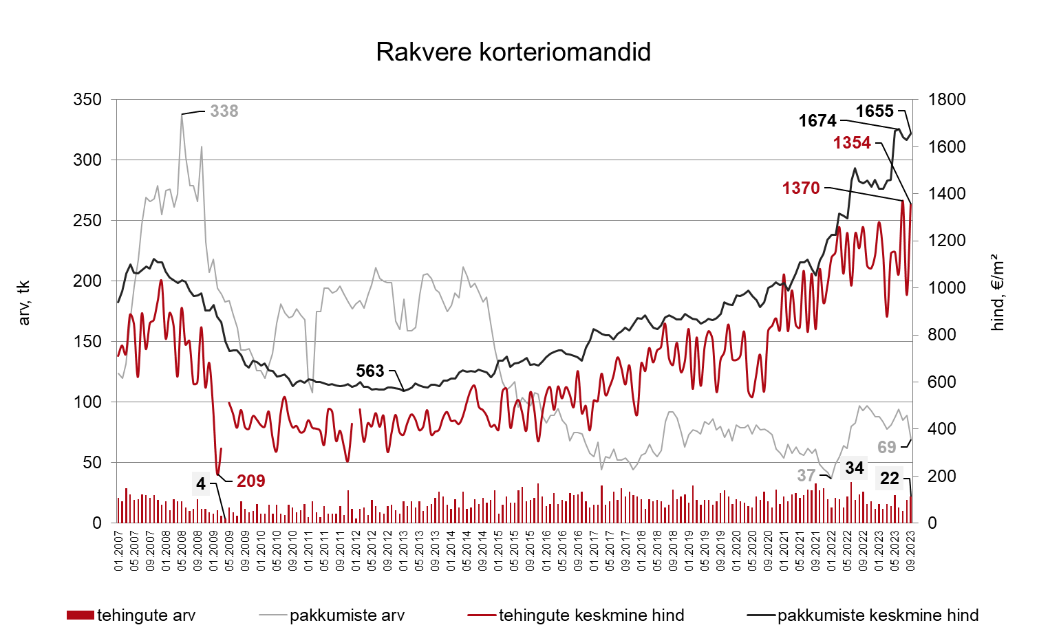
Tehinguhind on muutunud võrreldes:
- hinnatipuga (juuli 2023): -1%
- põhjaga (veebruar 2009): +548%
- eelmise kuuga: +40%
- viimase aasta pakkumishinna ja tehinguhinna vahe: 36%
- kuu kalleim tehing oli: 166 000 €
- viimase aasta keskmise tehinguhinna muutus: +8%
- eelmise kuu tehingute arv: 19
- selle kuu tehingute arv: 22

Slide 24
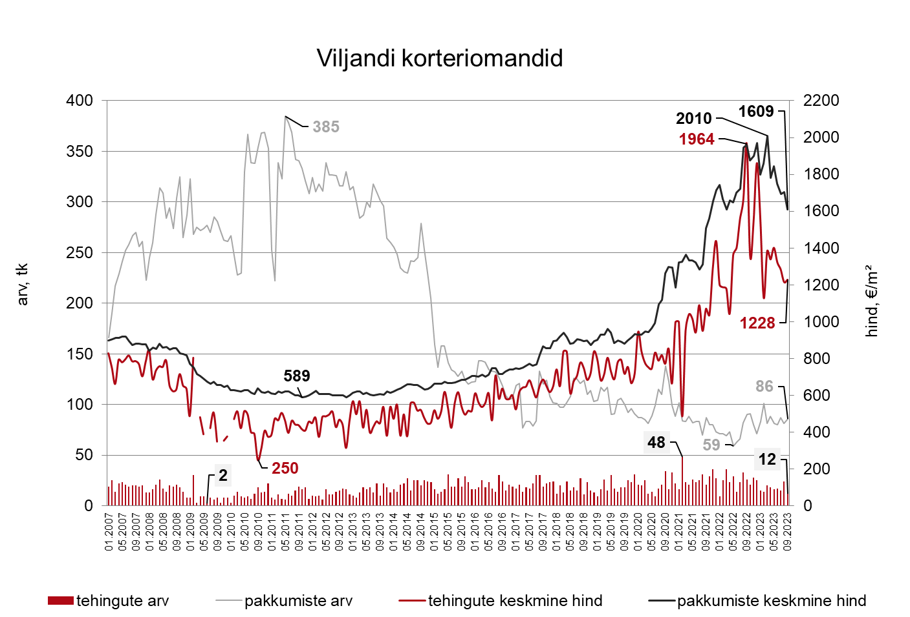
Tehinguhind on muutunud võrreldes:
- hinnatipuga (september 2022): -37%
- põhjaga (september 2010): +392%
- eelmise kuuga: +1%
- viimase aasta pakkumishinna ja tehinguhinna vahe: 33%
- kuu kalleim tehing oli: 90 000 €
- viimase aasta keskmise tehinguhinna muutus: -37%
- eelmise kuu tehingute arv: 24
- selle kuu tehingute arv: 12

Slide 25
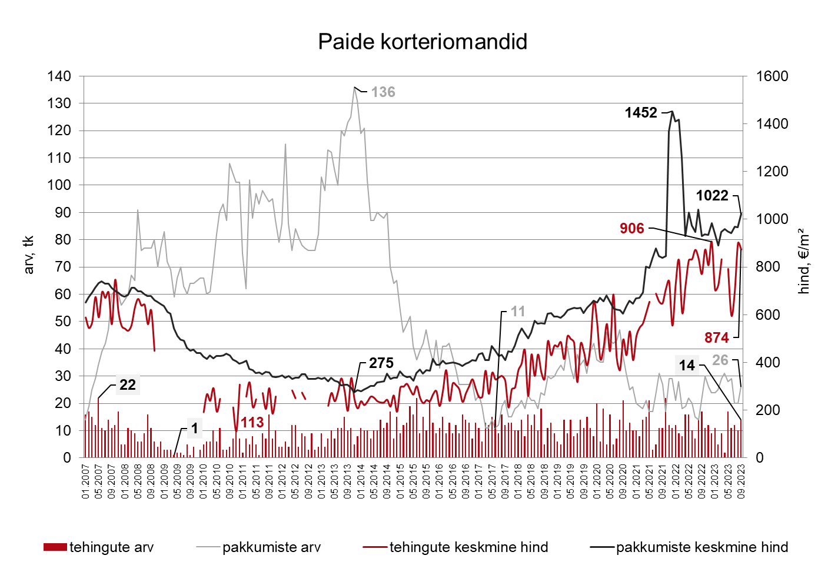
Tehinguhind on muutunud võrreldes:
- hinnatipuga (detsember 2022): -3%
- põhjaga (november 2010): +672%
- eelmise kuuga: -3%
- viimase aasta pakkumishinna ja tehinguhinna vahe: 22%
- kuu kalleim tehing oli: 90 000 €
- viimase aasta keskmise tehinguhinna muutus: +13%
- eelmise kuu tehingute arv: 10
- selle kuu tehingute arv: 14

Slide 26
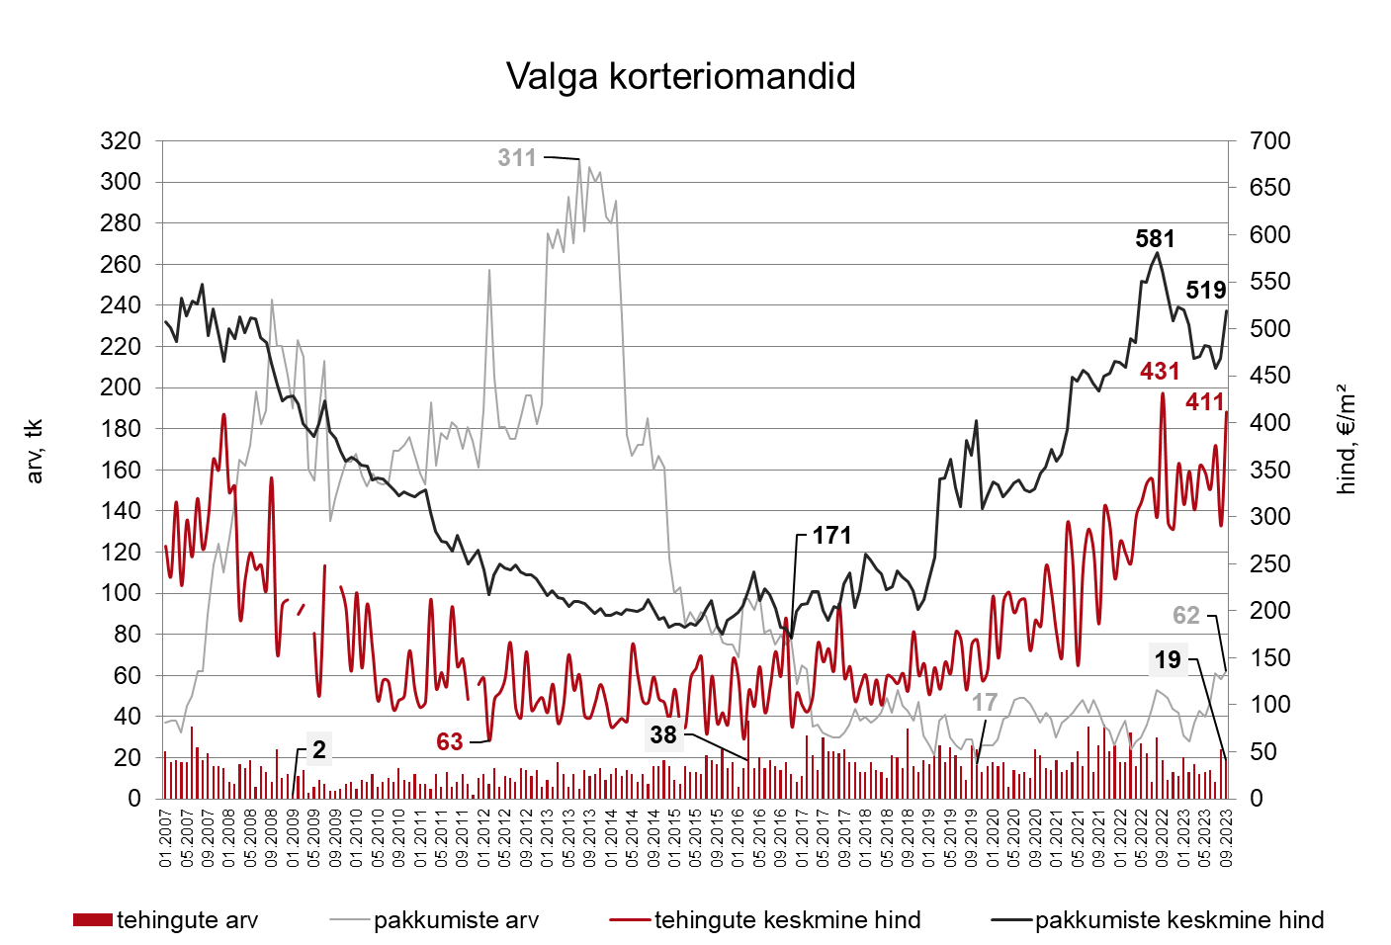
Tehinguhind on muutunud võrreldes:
- hinnatipuga (september 2022): -5%
- põhjaga (veebruar 2012): +558%
- eelmise kuuga: +42%
- viimase aasta pakkumishinna ja tehinguhinna vahe: 50%
- kuu kalleim tehing oli: 46 000 €
- viimase aasta keskmise tehinguhinna muutus: -5%
- eelmise kuu tehingute arv: 24
- selle kuu tehingute arv: 19

Slide 27
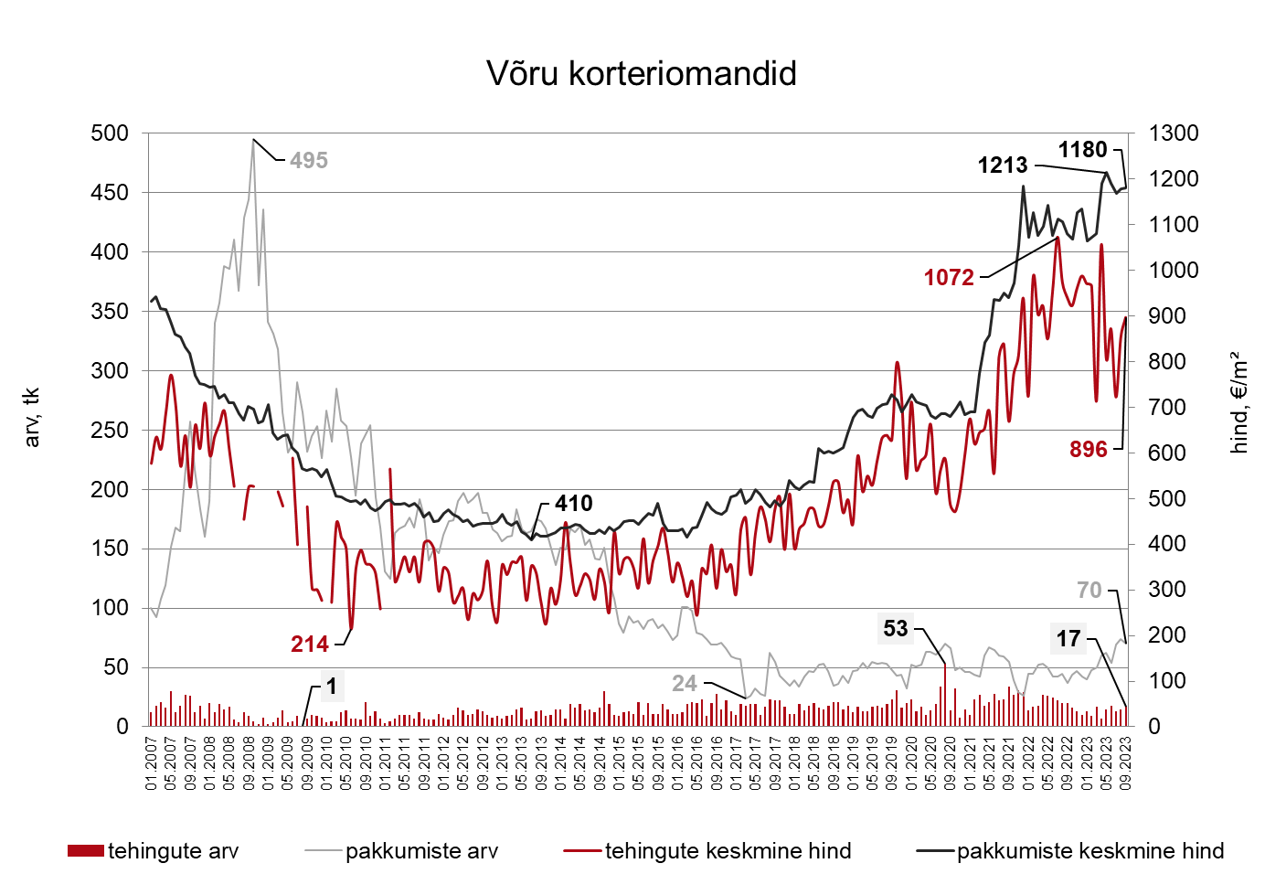
Tehinguhind on muutunud võrreldes:
- hinnatipuga (juuli 2022): -16%
- põhjaga (juuni 2010): +318%
- eelmise kuuga: +5%
- viimase aasta pakkumishinna ja tehinguhinna vahe: 29%
- kuu kalleim tehing oli: 69 000 €
- viimase aasta keskmise tehinguhinna muutus: -5%
- eelmise kuu tehingute arv: 15
- selle kuu tehingute arv: 17

Slide 28
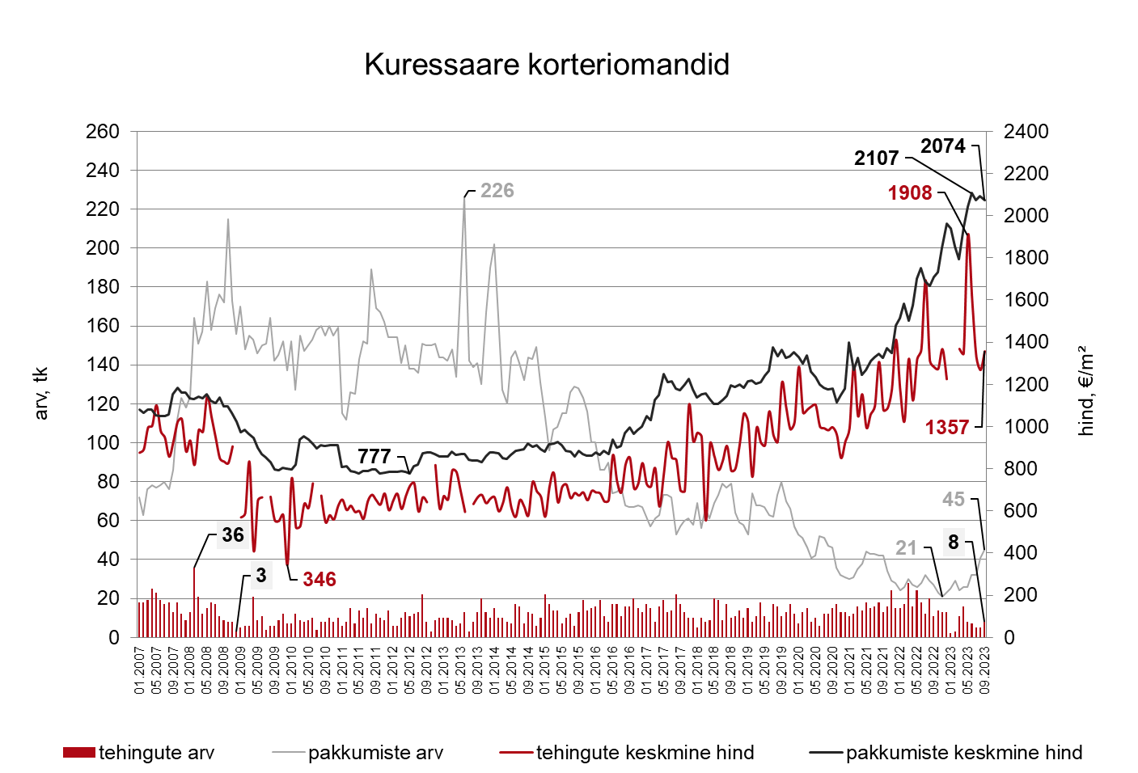
Tehinguhind on muutunud võrreldes:
- hinnatipuga (mai 2023): -29%
- põhjaga (aprill 2009): +292%
- eelmise kuuga: +7%
- viimase aasta pakkumishinna ja tehinguhinna vahe: 42%
- kuu kalleim tehing oli: 261 600 €
- viimase aasta keskmise tehinguhinna muutus: +6%
- eelmise kuu tehingute arv: 5
- selle kuu tehingute arv: 8

Slide 29
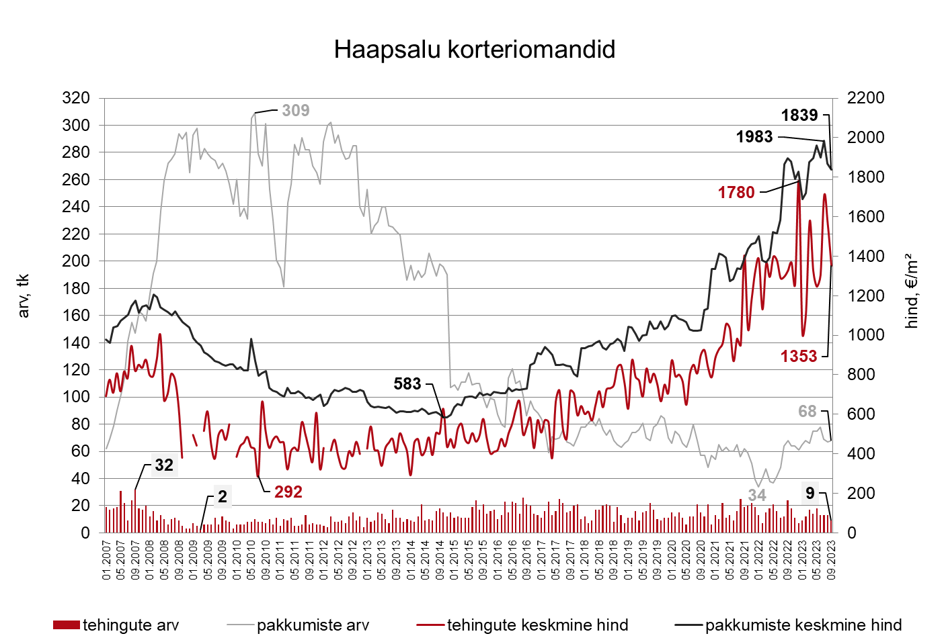
Tehinguhind on muutunud võrreldes:
- hinnatipuga (detsember 2022): -24%
- põhjaga (juuli 2010): +364%
- eelmise kuuga: -13%
- viimase aasta pakkumishinna ja tehinguhinna vahe: 37%
- kuu kalleim tehing oli: 88 000 €
- viimase aasta keskmise tehinguhinna muutus: +2%
- eelmise kuu tehingute arv: 13
- selle kuu tehingute arv: 9

Slide 30
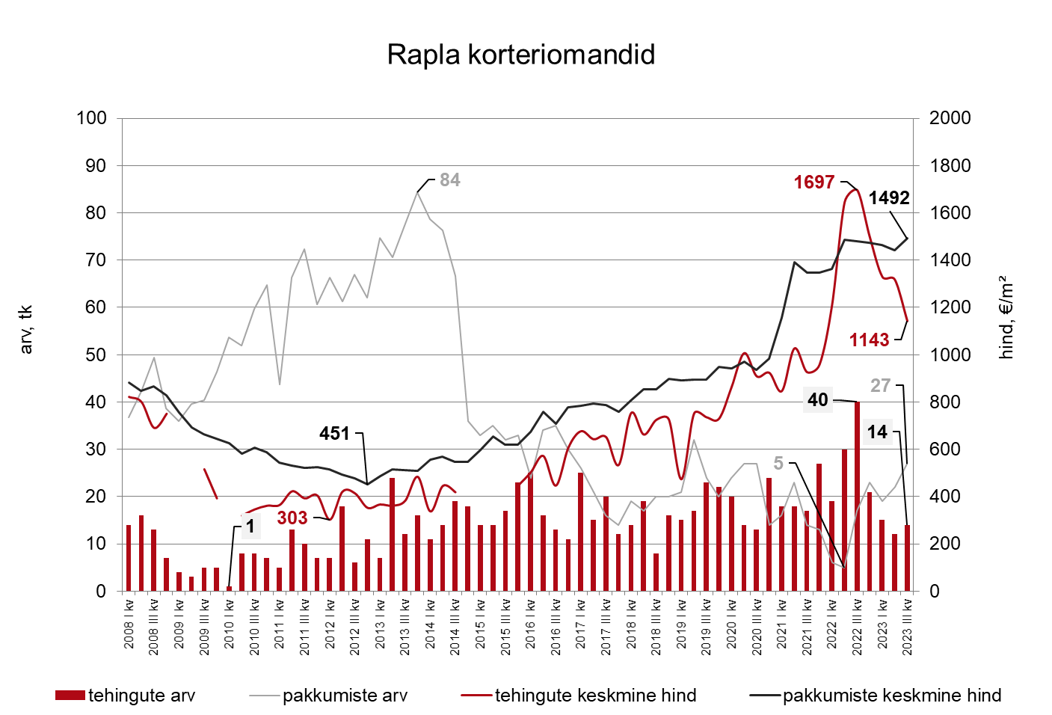
Tehinguhind on muutunud võrreldes:
- hinnatipuga (2022 III kvartal): -33%
- põhjaga (2012 I kvartal): +277%
- eelmise kvartaliga: -13%
- kvartali kalleim tehing: 106 000 €

Slide 31
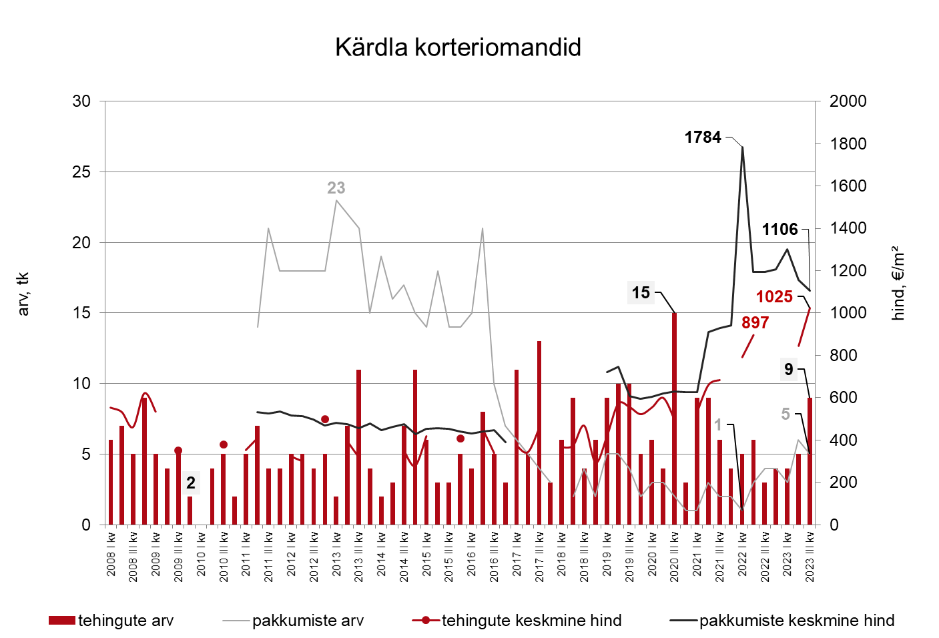
Tehinguhind on muutunud võrreldes:
- hinnatipuga (2022 II kvartal): +14%
- põhjaga (2014 IV kvartal): +270%
- eelmise kvartaliga: +21%
- kvartali kalleim tehing: 93 000 €

Slide 32
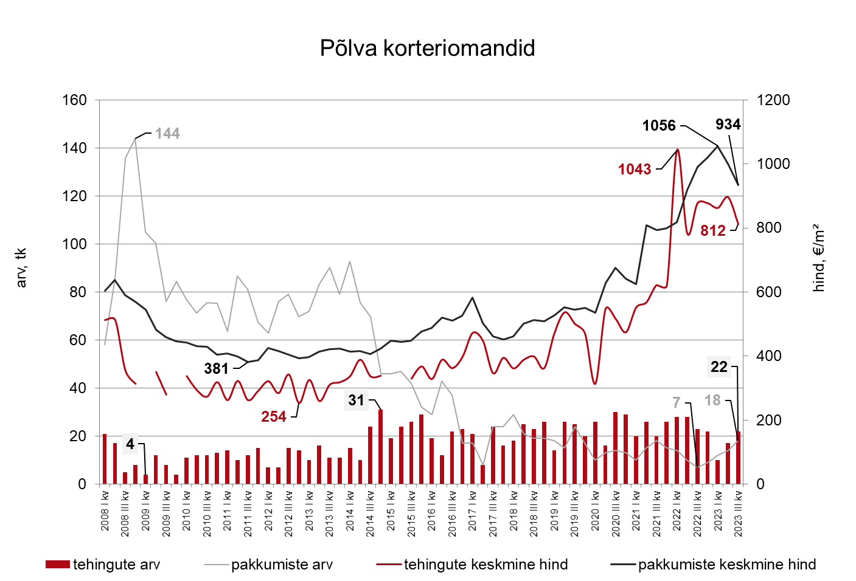
Tehinguhind on muutunud võrreldes:
- hinnatipuga (2022 I kvartal): -22%
- põhjaga (2012 IV kvartal): +220%
- eelmise kvartaliga: -9%
- kvartali kalleim tehing: 89 000 €

Slide 33
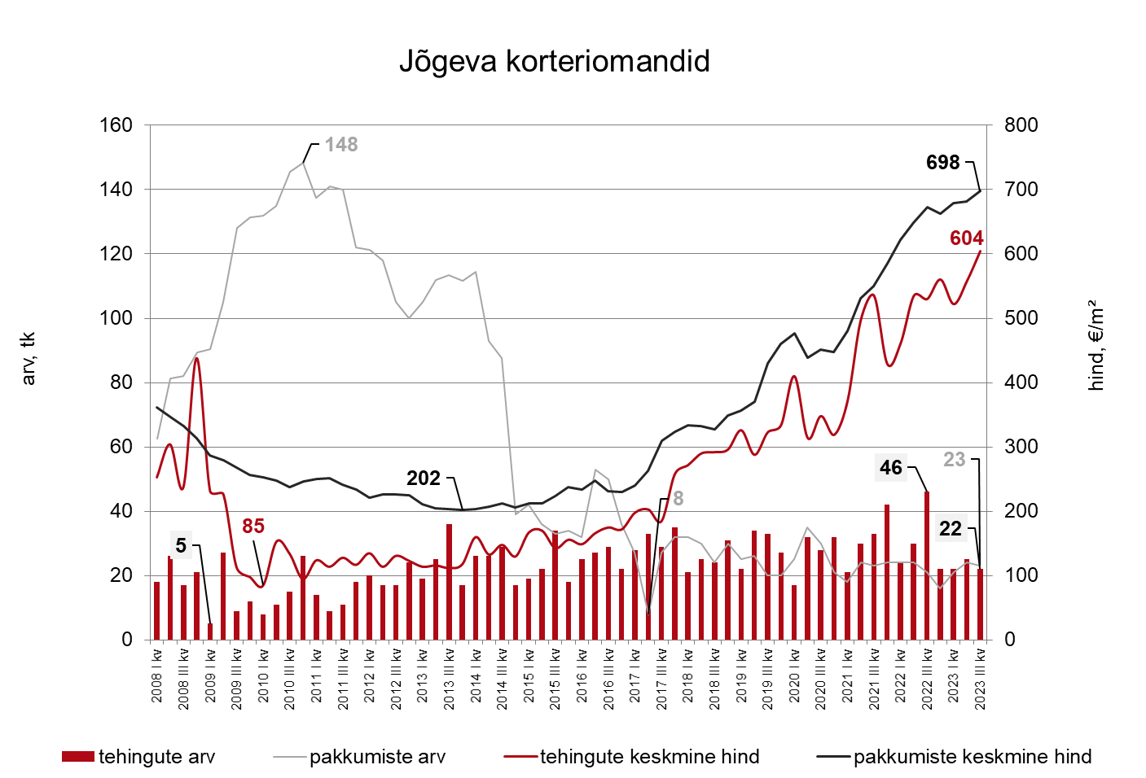
Tehinguhind on muutunud võrreldes:
- hinnatipuga (2022 IV kvartal): +8%
- põhjaga (2010 I kvartal): +611%
- eelmise kvartaliga: +8%
- kvartali kalleim tehing: 50 000 €

